Slide 1
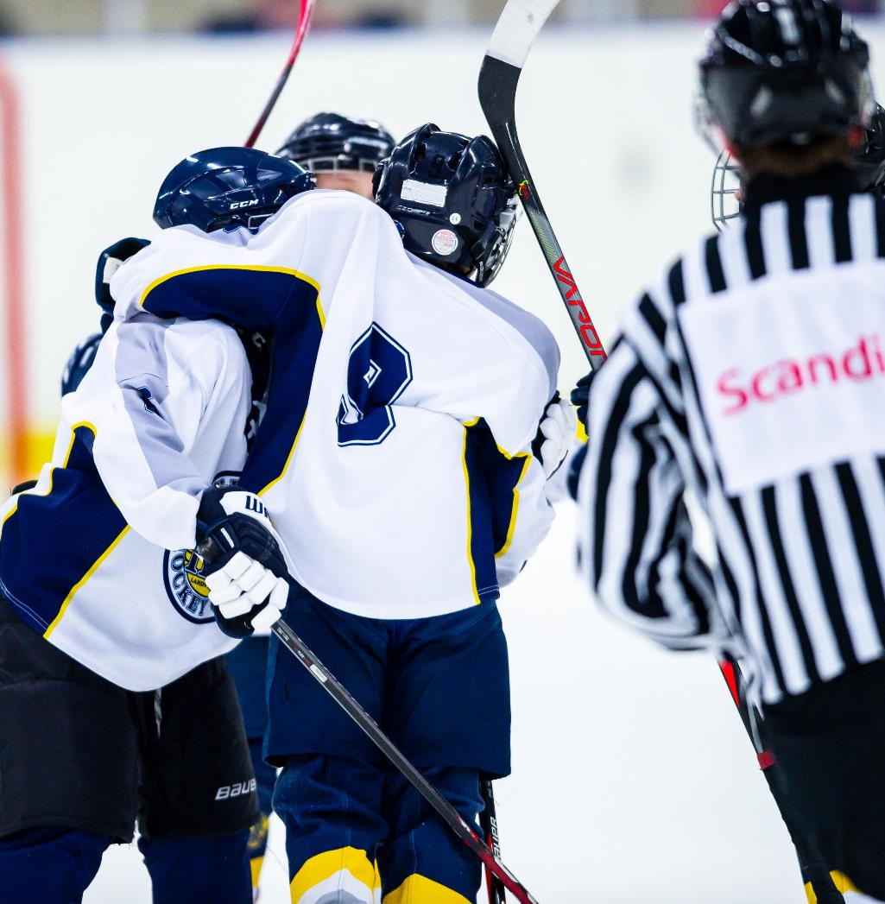
MATCHLEDARUTBILDNING
Notes:
Hälsa deltagarna välkomna och presentera kursledarna

Slide 2
Välkommen till årets matchledarutbildning!
Som domare kommer du aldrig att sluta utvecklas. Oavsett din nivå kommer du att kunna utmanas och stimuleras i varje match. Denna kursdel är till för att förbereda dig på att döma matcher på små planer, ishockey i litet format.
Vi på Svenska Ishockeyförbundet är mycket glada och stolta över att du vill göra denna resa med oss!
Notes:
Berätta om dagens kurs:
Att kursen handlar om att ge grundläggande kunskaper för dömande på små planer/ishockey i litet format
Grunder i att vara domare/matchledare
De regler och bestämmelser som gäller för spel på små planer
Kursen tar ungefär 2 timmar, vi kommer att en paus

Slide 3
UTAN DOMARE – INGA MATCHER!
För att en ishockeymatch skall kunna genomföras så är det ett måste att det finns domare på isen.
Som domare får du möjligheten att vara med och bidra till sportens utveckling och samtidigt som du ger andra möjligheten att genomföra den roligaste sporten i världen.
Ni som föreningsdomare bildar ytterligare ett lag i föreningen, se dina domarkollegor som lagkamrater.
Notes:
Fokus på ett positivt sätt om behovet och vikten av domare

Slide 4
Varför spelar vi matcher på mindre planer?
När vi tagit fram de nya spelformerna har vi utgått från barnens perspektiv. Helt enkelt att göra ishockey så roligt och utvecklande som möjligt. Det tror vi att vi lyckas med genom att öka aktivitet, delaktighet och puckkontakt. Genom att spela 3 mot 3 på mindre spelyta får barnen en trovärdig simulering av ”riktig hockey”. Vi skapar problemlösande hockeyspelare som deltar både offensivt och defensivt.
Matcher i barn och ungdomshockey är ett förlängt lärande från träningsmiljön och bör självklart hänga ihop med hur respektive spelare har uppnått en viss utvecklingsnivå inom olika områden.
Matchledaren har en viktig roll i det här arbetet.
Notes:
Berätta om anledningarna till spel på mindre planer enligt bilden och att tanken är att fler barn får vara med oftare i spelet och ha pucken

Slide 5
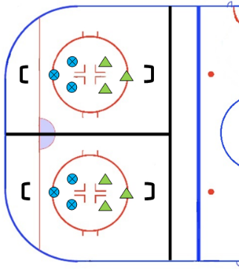
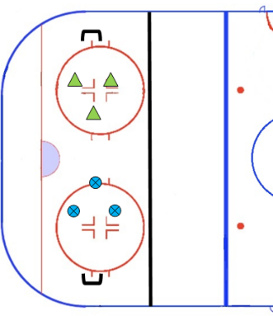
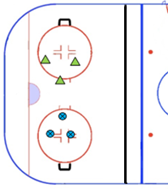
1
Plan/sarger/plandelare
TKH, U9, F10: 1/6 Spelyta (15 m x 20 m) – bild 1
U10, U11, F12: 1/4 Spelyta (15 m x 30 m) – bild 2
(U12, F14: 1/3 Spelyta (20 m x 30 m) – bild 3)
Barnen
Från TKH och upp till och med U12 spelar alla 3 mot 3. Se till att ett bra antal avbytare finns tillgängliga för varje lag. 3–6 avbytare per lag brukar vara lämpligt.
Skyddsnät
Vi rekommenderar att föreningen hänger upp skyddsnät bakom målburarna vid spel på tvären.
2
3
Notes:
Spelplanerna delas av med hjälp av en låg sarg eller annan planavdelare.
Även om denna kurs inte gäller för att döma U12 så nämn skillnaden på planer.

Slide 6
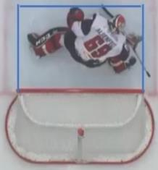
Praktisk checklista tillsammans med föreningens ledare och övriga matchledare
Tidtagare
Sarger på rätt plats
Målburar & målgård
Puckar
  Blå puck för U10 och yngre
  Svart puck för U11 och äldre
  Stor målbur användas vid spel med målvakter
  Målgård och mållinje ska ritas upp på alla ålderskategorier
    Lägg ner målburen och rita längs stolpar och ribba
  Alternativ målbur/skotträningsverktyg ska användas vid eventuellt spel utan målvakter
Notes:
Kommentera att unga domare inte har ansvar för allt detta, men att det är bra att känna till.
Om arrangerande förening kör med vuxna matchledare så är det upp till föreningen att bestämma vilket ansvar de skall ta för detta.

Slide 7
Skillnaden mellan helplansspel och spel på små planer?
Hur är detta framtaget?
Vad är syftet med att spela på små planer?
Spelar alla så här?
Notes:
Spelregler för ishockey är utformat för helplansspel medan för spel som är på andra mått än helplan gäller lite andra förutsättningar som vi går igenom på denna kurs.
Förutsättningarna är framtagna av svenska ishockeyförbundets projektgrupp för anpassade spelformer, innehållande förbundskaptener, hockeykonsulenter samt ishockeyförbundets utveckling och tävlingsavdelning.
Vi hoppas uppnå en miljö för spelare där:
Lärandet är i fokus
Att barnen ska kunna känna glädje
Alla barn får större chans att utvecklas från sin nivå i de olika delarna som berör ishockey
Likriktade former och ramar oavsett var i Stockholm man spelar

Slide 8


ATT VARA
ISHOCKEYDOMARE
Notes:
Berätta att första delen handlar om hur domare bör och ska bete sig
Först en film som berättar lite om att vara domare
Kurstid hittills max 20 minuter

Slide 9

Filmen
Notes:
Film att vara domare, knappt 4 minuter

Slide 10
Som matchledare på isen ansvarar du för att:
Förklara om någon inte förstår
Blåsa av för regelöverträdelser och förklara varför
Se till att det blir ett bra flyt i spelet
Regler och riktlinjer är framtaget för att passa så många som möjligt, oavsett ekonomiska eller praktiska förutsättningar
Skulle ni ändå få problem? Hitta en lösning efter bästa förmåga med barnens bästa i åtanke!
Notes:
Diskutera om att lägga lagom med tid på att förklara både när klockan går och när den står still, matchen ska spelas vidare för spelarna men också hinnas med inom planerad istid
Lös problemet! Hitta inte på, men uppstår en situation du inte vet hur du ska hantera så lös det på ett sätt som känns rimligt.

Slide 11
Ledarskapet och vår pedagogiska roll
Ett matchtillfälle är ett förlängt lärande från träning. Därför är du som
matchledare otroligt viktig. Du guidar spelarna genom matchen och har en stor del i deras lärande. Och den kanske viktigaste saken – att ge barnen en bra och rättvis upplevelse av matchen och hockeyn i stort.
Notes:
Som domare/matchledare vid spel på små planer behöver du vara lika mycket lärare som domare, vi ska lära spelarna om ishockey.

Slide 12
Inför matchen!
Precis som ni laddar upp för en match ni skall spela så gäller det att ni laddat upp med bra sömn och ätit bra mat inför en match ni skall döma.
Om det är flera matcher samtidigt eller om du skall döma tillsammans med någon annan så hör gärna av er till er domarkollega 2 dagar innan match. På så sätt är du säker på att den också vet att ni skall döma, då slipper du stå där ensam sen.
Var på plats i omklädningsrummet senast 30 min innan matchstart!
Notes:
Gå igenom texten

Slide 13
En domares utrustning
Som domare måste du ha följande utrustning:
Domartröja
Svart hjälm med visir
Visselpipa
Svarta byxor
Skridskor
Halsskydd
Det är klokt att även ha följande utrustning:
Benskydd
Armbågsskydd
Gördel
Överkroppsskydd
Susp
Inga klubbmärken på kläder i domarrummet eller på isen!
Notes:
Prata även om hela kläder och grejor. Inga klubbmärken på kläder i domarrummet eller på isen! Sätt över svart tejp om du inte har andra lämpliga kläder.

Slide 14
Lagen
Spelare på isen
3 mot 3 + Målvakter
Ingen målvakt? Fortfarande 3 utespelare
men alternativa målburar
Ledare
Varje lag ska ha minst 1 ledare per spelyta.
Ledarens ansvarar:
Sina spelare
Att få sargen/planavdelaren på rätt plats om den flyttas på
Matchledaren
Minst 1 matchledare för varje match
Vad är matchledarens/domarens uppgifter och ansvar?
Reglerna efterlevs
Ha kontakt med övriga matchledare
Man får ha matchledare upp till och med U11, från U12 och uppåt ska det var utbildade domare
Notes:
Nu börjar vi gå igenom vad vi som matchledare/domare ska förhålla sig till vid match.

Slide 15
Speltider
Hur tar vi tiden i en match?
Oavsett om det spelas en eller flera matcher används samma matchklocka för samtliga matcher.
Hur långa matcher spelar vi och när byter vi?
En match är en period som pågår i 15 minuter. Alla matcher startar och slutar på en gemensam signal. En signal indikerar när det är dags för spelarbyten upp till och med U11.
TKH-U9: 90 sekunder, U10-U11: 60 sekunder.
(U12 har flygande byten eller byte vid avblåsning.)
Signal ska också ljuda när:
En större skada uppstår eller ett större anläggningsproblem uppstår.
Notes:
Även om denna kurs inte gäller för att döma U12 så nämn skillnaden så att de inte tror att andra domare gör fel.
Kurstid hittills max 45 minuter, läge för paus 10 minuter innan reglerna som kommer efter detta.

Slide 16
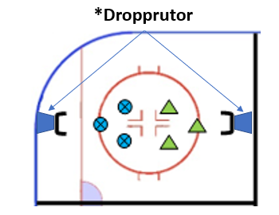
Start av spel
Målet är att spelet ska startas upp så snabbt och säkert som möjligt. Spelet startas genom något av följande alternativ:
Nedsläpp
Två spelare ställer upp mot varandra, matchledaren släpper pucken för ett nedsläpp vid mittpunkten, resterande spelare befinner sig bakom sin lagkamrat. En klassisk tekning alltså.
Uppstart
Matchledaren använder en ny puck som kastas/läggs i någon av planens två dropprutor som ligger bakom de två målburarna. Motståndarna rör sig mot eget mål.
Notes:
Vilken typ av start som används när kommer på nästa bild nu går vi igenom de två olika typerna av start av spel.
Visa var dropprutorna är och förtydliga att motståndarna rör sig mot sitt mål vid start av spel via ”uppstart”.
Tipsa om att inte ha puck som ska användas i fickan då den blir för varm.

Slide 17
START AV SPEL
Efter Mål: TKH-U11: uppstart från dropprutan.
  (U12: målvakten startar spelet.)
Efter målvaktsblockering: TKH-U11: uppstart från dropprutan.
  (U12: målvakten startar spelet.)
Efter stopp för förseelse: Laget som inte har gjort felet startar med pucken
  i sin droppruta eller genom jaktstraff (se senare bild).
Pucken utanför banan: Laget som inte har gjort felet startar med pucken
  från sin droppruta.
Vid spel med tutande spelarbyten: TKH-U11: Matchledaren genomför ett nedsläpp på mitten av banan.
Notes:
Gå igenom de 5 situationerna, peka på dropprutorna bakom mål och påminn om att motståndarna ska röra sig bort – mot sitt eget mål.

Slide 18
Fysisk kontakt
Oavsett ålder så kommer fysisk kontakt att uppstå. Syftet med regelverket kring fysisk kontakt är att uppmuntra att återta puckinnehav på ett schysst sätt. Och att sedan vid rätt ålder få använda kroppen som verktyg.
Notes:
Oavsett ålder så är ishockey en idrott där fysisk kontakt kommer att uppstå. Som matchledare har du en viktig funktion i att uppmuntra ett säkert spel och lära ut ett säkert närkampsspel.
I denna ålderskategorin har en spelare möjligheten att använda sin klubba för att spela pucken och erövra puckinnehav.
Hur kan vi samarbeta med ledarna i lagen kring denna regel?

Slide 19
Fysisk kontakt
Från TKH och upp till U11 så kan fysisk kontakt uppstå och Regel
vara tillåtet så länge spelaren inte:
Tacklar en motståndare med kroppen eller någon del av sin utrustning Illegal hit
Hoppar mot en spelare
Tacklar en spelare mot sargen
Knuffar eller slår en spelare med händerna Roughing
Slår eller försöka slå en spelare med klubban Slashing
Fäller eller försöka fälla en spelare med klubban eller kroppen Tripping
Håller fast en spelare Holding
Hindrar en spelare med sin klubba Hooking
Hindra en motspelares förflyttning när denne inte har pucken Interference
Notes:
7 olika situationer stegas fram.
Beskrivning av händelse och till höger koppling till ordinarie regelbok för kännedom.
För U12 gäller ishockeyns normala regler för tacklingar.
Lägg gott om tid på denna bild, gärna upp mot 10 minuter.

Slide 20
Otillåtet spel och olämpligt uppträdande
Matchledarens ansvar
Matchledaren avgör om spelaren inte håller sig till reglerna och identifierar spelare som:
Spelar på ett farligt eller oaktsamt/ovårdat/vårdslöst sätt
Genom uppträdande och språkbruk inte efterlever fair play och respekt
Ansvarar för att ta bort spelare från en match om denne upprepade gånger spelar ovårdat
Notes:
Om en spelare säger något dumt är det också fel. Ge något exempel på vad som är olämpligt språkbruk.

Slide 21
ARBETSSÄTT VID FÖRSEELSE och OLÄMPLIGT UPPTRÄDANDE
Praktisk genomförande: Spelet blåses av och matchledaren tillrättavisar spelaren.
TKH-U9: Båda fallen innebär tillrättavisning och uppstart av spel från icke felande lags droppruta.
U10-U11: Förseelser innebär tillrättavisning och start från droppruta. Vid olämpligt uppträdande tilldelas icke felande lag en jaktstraff. Den får läggas av valfri spelare i laget.
(U12: I båda fallen tilldelas icke felande lag en jaktstraff. Den får läggas av valfri spelare i laget.)
Notes:
Beskriv hur domaren/matchledaren skal hantera situationen vid fel.
Kan ni tecknet för förseelsen så visa gärna det när ni blåst av.
Även om denna kurs inte gäller för att döma U12 så nämn skillnaden så att de inte tror att andra domare gör fel.

Slide 22
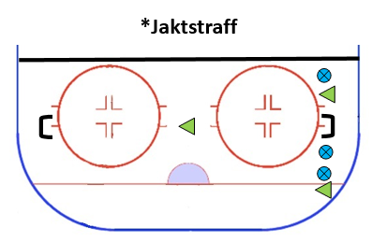
Jaktstraff:
Valfri spelare genomför jaktstraffen
Straffläggaren startar med pucken på mittpunkten
Resterande spelare står bredvid målet bakom spelaren
Signal från matchledaren startar straffläggare och jagande spelare
Missas straffen så fortgår spelet
Blir det mål på straffen så spelar försvarande lag igång spelet genom uppstart
Tuta för byte i samband med straff?
Lägg vanlig straff först och genomför sedan bytet.
Notes:
Beskriv hur en jaktstraff genomförs. Visa var övriga spelare ska stå. Övriga spelare på planen startar också på signalen domaren ger för jaktstraffen.
Jaktstraff läggs normalt på den rullande tiden, men om tutan för byte låter så lägg straffen först innan spelaren byter.

Slide 23
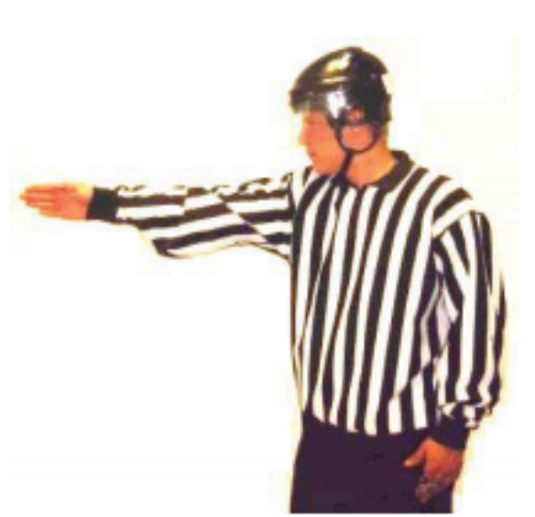
Mål
Mål – Matchledaren ska döma mål om en spelare - med sin klubba - spelat pucken över mållinjen. Mål ska dömas om hela pucken passerat mållinjen och spelats dit på ett tillåtet sätt.
Notes:
Mål är det viktigaste – stå nära målet som domare, vi återkommer till det senare.

Slide 24
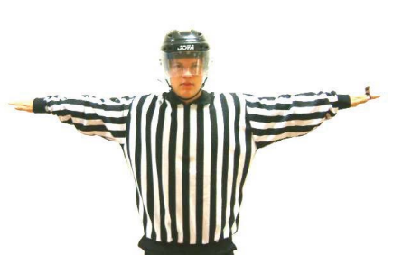
Mål
Ej mål – Ett mål kan inte godkännas ifall:
Spelaren använder klubban över axelhöjd
Spelaren påverkar eller kör på målvakten
Spelaren använder något annat än sin klubba för att göra mål
Målburen är flyttad ur läge
Notes:
-
Kurstid hittills max 105 minuter (inklusive 10 minuter paus)

Slide 25

Rörelsemönster
Följ spelet på lite avstånd så du inte hamnar i vägen för spelarna
Åk lite på sidan, inte framför mål
När spelet är nära mål var nära stolpen så du kan avgöra om pucken passerar mållinjen
Vid 2 matchledare på isen så speglas rörelsemönstret
Notes:
Ett bra rörelsemönster underlättar för att göra rätt som domare och skapar goda vanor inför att döma på helplan.
Peka/visa placering enligt gul/orange pil.
Prata om :
Aktiv åkning
Inga händer i fickorna
Korsa inte planen rakt över mitten vid spel
Viktigt att vara nära målet så att du tydligt ser om det blir mål
Fråga vad som är viktigast, var är det då lämpligt att man oftast står. Prata om att placering och aktiv åkning bra här skapar goda vanor inför att döma på helplan.

Slide 26
Frågor som ni vill ta upp nu?
Frågor som ni kommer på senare – ta kontakt med er DAIF
Sök matcher
Ha kul!

